Slide 1
Pantallas B Seguro

Slide 2
Formato Web/Desktop

Slide 3





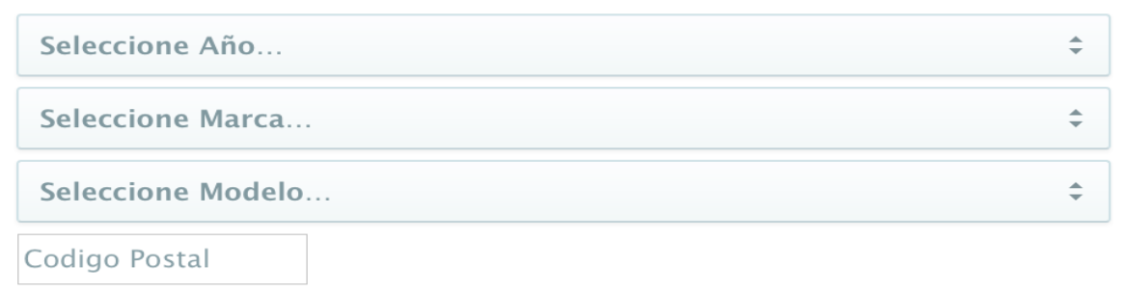








COTIZAR | ASEGURADORAS | QUIENES SOMOS | PREGUNTAS | CONTACTO | BLOG
Mi auto
Cotizar
Mis datos
Comprar
Mi póliza
Mi auto
Otros Seguros
Empecemos por seleccionar el año, la marca y el modelo de tu auto, así como tu código postal.
Casa Habitación
Moto
Continuar
Gastos Médicos Menores
Haz click aquí
No encontraste tu auto móvil?
Contratación vía telefónica al: (55) 6378-0326

Slide 4

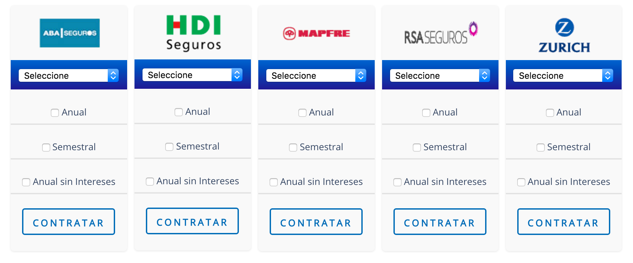
COTIZAR | ASEGURADORAS | QUIENES SOMOS | PREGUNTAS | CONTACTO | BLOG
Mi auto
Cotizar
Mis datos
Comprar
Mi póliza
Cotizar
Continuar
Cobertura Amplia
Contratación vía telefónica al: (55) 6378-0326

Slide 5
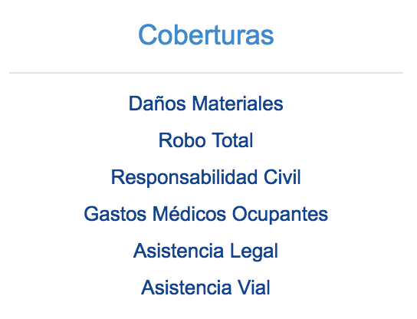
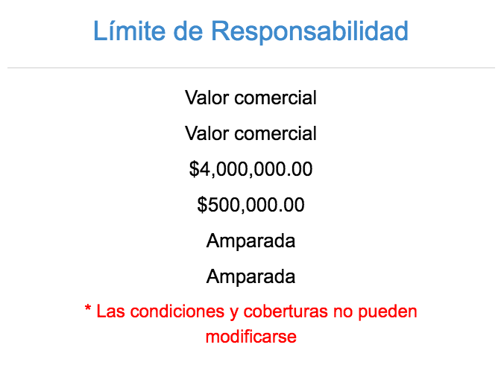
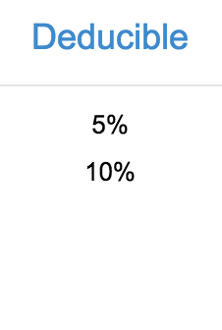
COTIZAR | ASEGURADORAS | QUIENES SOMOS | PREGUNTAS | CONTACTO | BLOG
Mi auto
Cotizar
Mis datos
Comprar
Mi póliza
Cobertura Amplia
Cotizar
Continuar
Cobertura Amplia
Contratación vía telefónica al: (55) 6378-0326

Slide 6
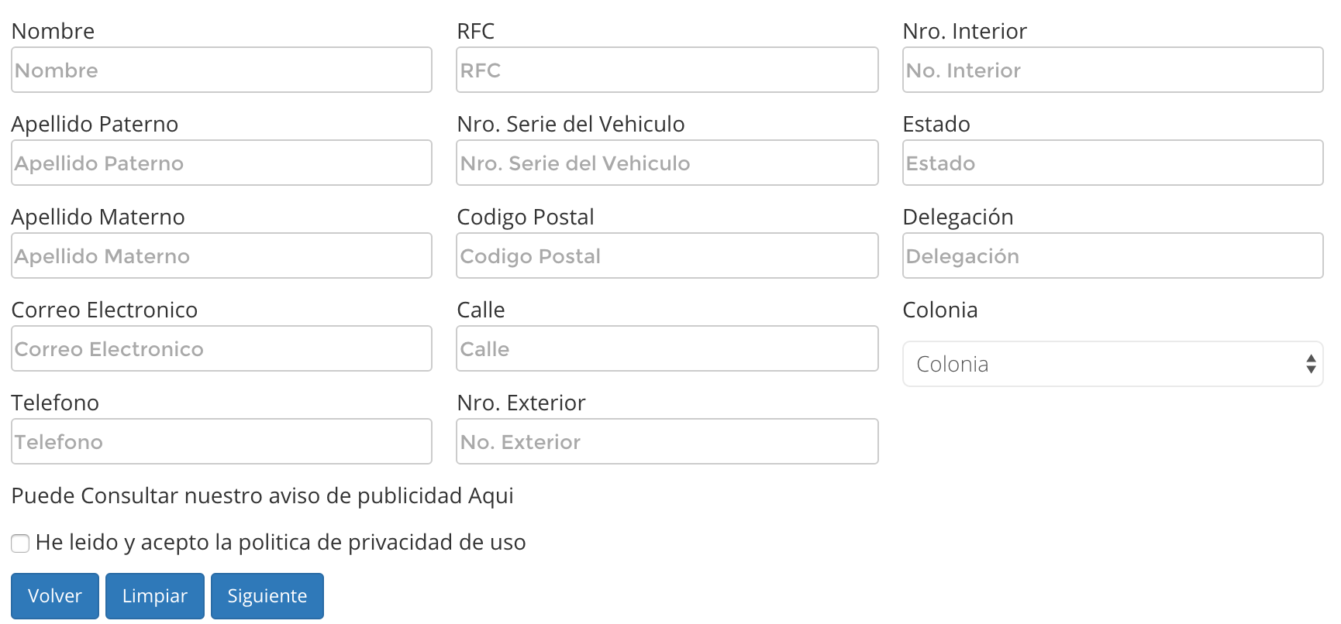
COTIZAR | ASEGURADORAS | QUIENES SOMOS | PREGUNTAS | CONTACTO | BLOG
Mi auto
Cotizar
Mis datos
Comprar
Mi póliza
Mis datos
Necesitamos preguntarte algunos datos personales para elaborar la cotización. Esta información está protegida con la ley de datos personales. Consulta nuestro aviso de privacidad.
Cobertura Adicional
Contratación vía telefónica al: (55) 6378-0326

Slide 7


COTIZAR | ASEGURADORAS | QUIENES SOMOS | PREGUNTAS | CONTACTO | BLOG
Mi auto
Cotizar
Mis datos
Comprar
Mi póliza
Mis datos
Tenemos dos paquetes para consentir tu auto
Necesitamos preguntarte algunos datos personales para elaborar la cotización. Esta información está protegida con la ley de datos personales. Consulta nuestro aviso de privacidad.
Reposición partes, reparación en agencia, 0% deducible…
Reposición partes, reparación en agencia, 0% deducible…
Más información
Más información
Cobertura Adicional
Contratación vía telefónica al: (55) 6378-0326

Slide 8


COTIZAR | ASEGURADORAS | QUIENES SOMOS | PREGUNTAS | CONTACTO | BLOG
Mi auto
Cotizar
Mis datos
Comprar
Mi póliza
Mis datos
Necesitamos preguntarte algunos datos personales para elaborar la cotización. Esta información está protegida con la ley de datos personales. Consulta nuestro aviso de privacidad.
El paquete Amante de los Autos tiene un precio de $1,799.00 e incluye los siguientes beneficios:
…
Reposición e instalación en autopartes de origen robadas al automóvil asegurado.
Arregla tu auto en la agencia de tu elección
Cobertura Adicional
Contratar
No Contratar
Contratación vía telefónica al: (55) 6378-0326

Slide 9
COTIZAR | ASEGURADORAS | QUIENES SOMOS | PREGUNTAS | CONTACTO | BLOG
Mi auto
Cotizar
Mis datos
Comprar
Mi póliza
Mis datos
Aquí desplegar lo que corresponda…
Contratación vía telefónica al: (55) 6378-0326

Slide 10

COTIZAR | ASEGURADORAS | QUIENES SOMOS | PREGUNTAS | CONTACTO | BLOG
Mi auto
Cotizar
Mis datos
Comprar
Mi póliza
Mis datos
Aquí desplegar lo que corresponda…
Contratación vía telefónica al: (55) 6378-0326

Slide 11
Estilos

Slide 12
Mi auto
Cotizar
Mis datos
Comprar
Mi póliza
CMYK: 54%; 49%; 53%; 6%
CMYK: 11%; 8%; 7%; 0%
CMYK: 52%; 29%; 0%; 0%
Contratar
CMYK: 75%; 1%; 86%; 1%
CMYK: 40%; 1%; 98%; 3%

